Slide 1
Δίκτυα Υπολογιστών I

Slide 2
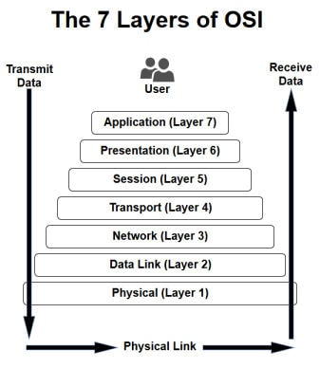
OSI MODEL

Slide 3
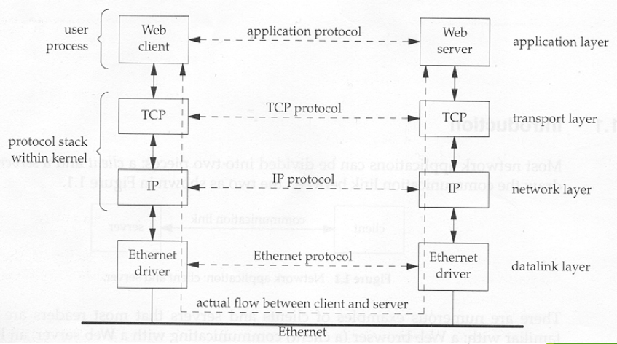
Επικοινωνία σε Layers

Slide 4
Physical (Layer 1)
Στην βάση του OSI model βρίσκεται το Physical Layer, όπου αντιπροσωπεύει την φυσική υπόσταση του συστήματος (καλώδιο ethernet, radio frequency link, etc.)
Συνδέει δύο network nodes πάνω στο data link.
Ethernet.

Slide 5
Ethernet Protocol
Μεταδίδει δεδομένα σε μορφή πακέτων (packet switching) με Maximum Transmission Unit (MTU) τα 1500 bytes και ελάχιστου τα 46 bytes
Σε πακέτα μικρότερα των 46 bytes προστίθενται επιπλέον κενά bytes
Στα πακέτα (Payload) έχουμε extra πληροφορίες όπως ο serial number, src + dst MAC address, etc.

Slide 6
Data Link (Layer 2)
To data link παρέχει node to node data transfer (μεταξύ δυο άμεσα συνδεδεμένα nodes) μέσω του Physical Layer
Υποστηρίζει error correction απο το Physical Layer

Slide 7
Address Resolution Protocol (ARP)
Το ARP ορίστηκε στο RFC 826
Σε Κάθε Η/Υ υπάρχει ενας δυναμικός πίνακας αντιστοίχησης IP (Layer 3) διευθύνσεων με φυσικών Medium Access Control (MAC Layer 2)
Μολις λαβούμε μια διεύθυνση IP το πρωτόκολλο ψάχνει τον πίνακα αντιστοίχησης
Αν βρεθεί η εγγραφή, το πρωτόκολλο επιστρέφει την αντίστοιχη φυσική διεύθυνση που υπάρχει στο πίνακα.
Αν δεν βρεθεί η εγγραφή, το πρωτόκολλο θα δημιουργήσει μια αίτηση ARP => δηλ. ένα μήνυμα σε όλους τους Η/Υ του τοπικού δικτύου με την διεύθυνση IP προορισμού. Αν μια συσκευή αναγνωρίσει την IP ως δική της, θα στείλει την φυσική της διεύθυνση ως απάντηση στην συσκευή που δημιούργησε την αίτηση. Γίνεται ενημέρωση του πίνακα
Αν δεν βρεθεί η IP στο τοπικό δικτύο τότε το ARP request προωθείται στον δρομολογητή (default gateway-router)

Slide 8
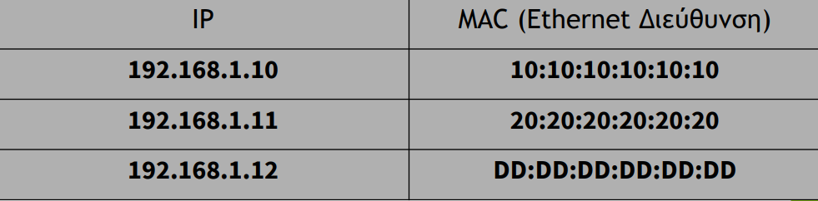
ARP Table

Slide 9
Transport (Layer 4)
Το επίπεδο μεταφοράς διεκπεραιώνει την μεταφορά των δεδομένων απο χρήστη σε χρήστη.
Ελέγχει την αξιοπιστία ενος καναλιού με flow control
Κάνει segmentation/desegmentation
Error Control
TCP/UDP

Slide 10
Transmission Control Protocol (TCP)
Πρωτόκολλο μεταφοράς (RFC 793 [Postel 1981]).
Xρησιμοποιεί μόνιμες συνδέσεις (connections).
Εξασφαλίζει αξιοπιστία με retransmissions μη παραληφθέντων πακέτων.
Δημιουργεί ακολουθίες (sequences): πακέτα διαιρούνται σε segments, συναρμολογούνται στο προορισμό, απορρίπτονται διπλά αντίγραφα (duplicates).
Παρέχει έλεγχο ροής (flow control): ο παραλήπτης γνωστοποιεί το μέγεθος του input buffer (window).
H επικοινωνία είναι full-duplex: ταυτόχρονη αποστολή / λήψη πακέτων.

Slide 11
TCP 3-Way Handshake
Step 1: O client θέλει να δημιουργήσει μια σύνδεση με τον σερβερ, στέλνει ενα Synchronize Sequence Number (SYN), όπου ενημερώνει τον σερβερ οτι θέλει να ξεκινήσει επικοινωνία με αυτόν με αυτό το sequence number.
Step 2: Ο σερβερ απαντάει με SYN + Acknowledgement (ACK)
Step 3: O client δέχεται την απάντηση του σερβερ και δημιουργούν μια αξιόπιστη σύνδεση

Slide 12
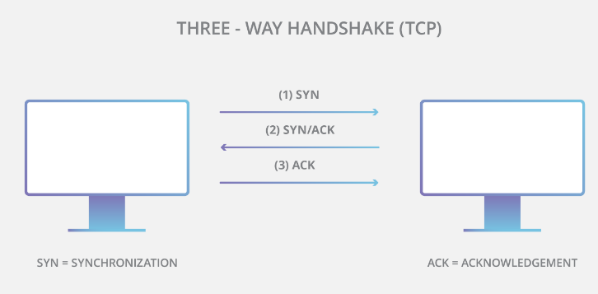
TCP 3-Way Handshake

Slide 13
User Datagram Protocol (UDP)
Aπλό πρωτόκολλο μεταφοράς (RFC 768 [Postel 1980]).
Δεν χρησιμοποιεί μόνιμες συνδέσεις (connectionless).
Δεν είναι αξιόπιστο: δεν εγγυάται ότι τα datagrams θα φθάσουν στον προορισμό τους.
Κάθε datagram έχει ένα μήκος. Συνθήκη ορθής λήψης είναι το σωστό checksum.

Slide 14
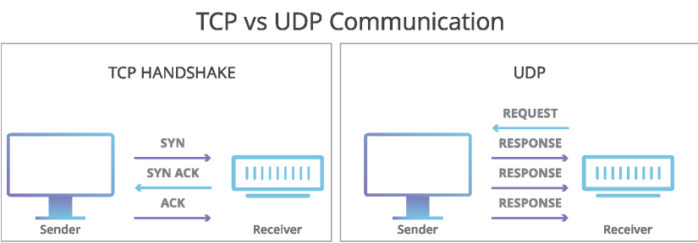
TCP vs UDP

